Slide 1
TERCİHLER & YERLEŞTİRME & TERCİH HATALARI

Slide 2
Tercihleri Etkileyen Faktörler
Sınav sistemi değişimi – sınav barajı
Yeni üniversite
Kontenjan + -
Kural değişikliği; ek puan değişiklikleri
Ücretler + - , tercih indirimleri
Bazı bölümlere getirilen başarı sınırlaması
Puan türü değişikliği
Programın kabul şartlarında değişiklik
KPSS alımları
Olağanüstü durumlar
Ekonomik koşullar
Kampüslerin taşınması (vakıf ve devlet)

Slide 3
PUAN DEĞİL BAŞARI SIRASI
İstanbul hukuk
En Düşük Başarı Sırası Puanı
4.670 EA 431,13
4.090
3.815 464,74
2021 5.691 409,97
2022 5.404 463.368
Ondokuz Mayıs Üni. Veteriner Fakültesi
En Düşük Başarı Sırası Puanı
2018 101.522 SAY 340,75
2019 90.158
2020 79.804 421.12
2021 73.364 367.29
2022 81.515 423.

Slide 4
BAŞARI SIRASI YÜKSEK OLAN PROGRAMLARDA SIRALAR YILLARA BENZERLİK GÖSTERİR
Örnek: Marmara Tıp (İng.) yıllara göre başarı sırası
Yılı: 2018 2019 2020 2021 2022
Sırası: 4117 3917 3.981 4.547 5.476
Örnek: Hacettepe Psikoloji yıllara göre başarı sırası
Yılı: 2018 2019 2020 2021 2022
Sırası 9244 7807 7222 12.688 6.906

Slide 5
BAŞARI SIRASI DÜŞÜK OLAN PROGRAMLARDA SIRALARDA DEĞİŞKENLİK DAHA FAZLA OLUR
Örnek: Onsekiz Mart Üni. İktisat yıllara göre başarı sırası
Yılı: 2017 2018 2019 2020 2021 2022
Sırası: 278bin 571bin 515bin 517bin 562bin 626bin
Örnek: Pamukkale Üni. Sosyoloji bölümü yıllara göre başarı sırası
Yılı: 2017 2018 2019 2020 2021 2022
Sırası: 205bin 440bin 430bin 473bin 553bin 518bin

Slide 6
KONTENJAN DEĞİŞİMİ
+
-
Bölümün toplam kontenjan değişimi
İlgili üniversitedeki kontenjan değişimi

Slide 7
ÖRNEK FAKTÖRLER
KONTENJAN DEĞİŞİMİ
BÖLÜM | 2018 | 2019 | 2020 | 2021 | 2022
Tıp | 14640 | 15.380 | 16.448 | 17.545 | 18.340
Diş Hekimliği | 6100 | 6.800 | 7.752 | 8.782 | 9.260
Beslenme | 5600 | 5.620 | 6.307 | 7.000 | 6.550
Hemşirelik |  |  | 14.200 | 15.600 | 17.850
Dil ve konuşma terapi. |  |  | 900 | 1.350 | 1.460
Hukuk | 16.600 | 16.300 | 16.327 | 16.200 | 16.600
Psikoloji | 8.100 | 8.700 | 10.226 | 11.545 | 12.090
Yönetim Bilişim |  |  | 3.600 | 4.100 | 4.800
Gastronomi | 2.600 | 4.280 | 5.358 | 6.000 | 6.000

Slide 8
Diş Hekimliği
KONTENJAN DEĞİŞİMİ
TIP
Program Kodu | Üniversitenin Adı Bulunduğu İl | Program Adı (Açıklamalı) Fak.YO.MYO | Puan Türü | Başarı Sıraları/-2020- 2021- 2022
107910097 | Tekirdağ Namık Kemal Üniversitesi Tekirdağ | Tıp Fakültesi Tıp Fakültesi | SAY | 19.935 16.038 15100
Ordu Üniversitesi Ordu | Tıp Fakültesi Tıp Fakültesi | SAY | 25.300 19.939 18600
108910013 | Selçuk Üniversitesi Konya | Diş Hekimliği Fakültesi Diş Hekimliği Fakültesi | SAY | 31.300 26.811 25900
103690062 | Erzincan Binali Yıldırım Üniversitesi Erzincan | Diş Hekimliği Fakültesi Diş Hekimliği Fakültesi | SAY | 42.738 35.595 33500 29403

Slide 9
ÖRNEK FAKTÖRLER
KONTENJAN DEĞİŞİMİ
BÖLÜM | 2018 | 2019 | 2020 | 2021 | 2022
Mimarlık | 8790 | 8.780 | 8.100 | 7.581 | 7.550
Makine M. | 11.600 | 10.400 | 9.225 | 8.522 | 8.600
İnşaat m. |  | 12.070 | 8.438 | 6.402 | 6.480
Bilgisayar M. | 9.200 | 10.200 | 11.093 | 12.175 | 13.300

Slide 10
İnşaat Mühendisliği
KONTENJAN DEĞİŞİMİ
Makine Mühendisliği
Program Kodu | Üniversitenin Adı Bulunduğu İl | Program Adı (Açıklamalı) Fak.YO.MYO | Puan Türü | Başarı Sıraları/2019- 2020-2021-2022
109410209 | Trakya Üniversitesi Edirne | Makine Mühendisliği Mühendislik Fakültesi | SAY | 209. 219.262 198000 191511
106110266 | Karabük Üniversitesi Karabük | Makine Mühendisliği (İngilizce) Mühendislik Fakültesi | SAY | 240. 254.428 240000 229130
102710881 | Çanakkale Onsekiz Mart Üniversitesi | İnşaat Mühendisliği Mühendislik Fakültesi | SAY | 272 279.889 238000 227897
106110609 | Karabük Üniversitesi Karabük | İnşaat Mühendisliği Mühendislik Fakültesi | SAY | 298 0 174000 129723
Bilgisayar Mühendisliği
109410193 | Trakya Üniversitesi Edirne | Bilgisayar Mühendisliği Mühendislik Fakültesi | SAY | 79.900 95.977 102000
106110142 | Karabük Üniversitesi Karabük | Bilgisayar Mühendisliği Mühendislik Fakültesi | SAY | 96.200 120.767 144000

Slide 11
Tercihleri Etkileyen Faktörler
TERCİH BURSU (Özellikle Vakıf Üniversitelerinin Adayın Tercih Listesinde İlk Sıralarda Yer Almak İçin, İlk Tercihlere İlave Burs Verilmesi)
İNDİRİM ORANLARI ÜCRETİ (Özellikle Vakıf Üniversitelerin Yıllık Ücretleri Ve Bu Ücretler Üzerinden Uyguladığı Burs Oranları)
PROGRAMA OLAN TALEP – MEMUR ALIMI-formasyon (Program Mezunlarının Devlet Ve Özel Sektörde İstihdamı)
örn: İstanbul Üniversitesi
2016 2017 2018 2019 2020 2021 2022
*psikoloji 12bin 12bin 15bin 12bin 10bin 18bin 12bin
* pdr 19bin 24bin 41bin 43bin 36bin 62bin 87bin
Örn: Bolu Abant İzzet Baysal Üni.
2016 2017 2018 2019 2020 2021 2022
*psikoloji 33bin 33bin 54bin 57bin 61bin 102bin 105bin
* pdr 40bin 44bin 78bin 83bin 84bin 120bin 141bin

Slide 12
Programın/ Mesleğin Geleceği
Çalışma Alanı, Sektörleri
Kariyer Olanakları
Mesleğin Geleceği
Örn
Yıldız teknik inşaat müh.
2016 2017 2018 2019 2020 2021 2022
27bin 31bin 39bin 83bin 86bin 103bin 74bin
Yıldız teknik bilgisayar müh.
2016 2017 2018 2019 2020 2021 2022
18bin 18bin 16bin 13bin 11bin 8bin 5bin

Slide 13
Tercihleri Etkileyen Faktörler
Konaklama – Ulaşım
Şehir İçi – Şehir Dışı – Merkez yada İlçe
Konaklama Seçenekleri Masrafları
Ulaşım Seçenekleri Masrafları

Slide 14
Üniversitenin Aynı Bölümü Farklı İllerde Ya Da İlçelerde Olabilir
Uludağ Üni. İktisadi ve İdari Bilimler F. İşletme (NİLÜFER)
Uludağ Üni. İnegöl İşletme Fakültesi İşletme (İNEGÖL)
Aynı Üniversite Bünyesinde Çok Farklı Meslek MYO Olabilir
Tercihleri Etkileyen Faktörler
PROGRAM KODU | MESLEK YO. | PROGRAM ADI
101551008 | Balıkesir M.YO | İşletme Yönetimi
101571003 | Balıkesir M.YO | İşletme Yönetimi (İÖ)
101551017 | Ayvalık M.YO | İşletme Yönetimi
101571012 | Ayvalık M.YO | İşletme Yönetimi (İÖ)
101551035 | Burhaniye M.YO | İşletme Yönetimi
101551053 | Havran M.YO | İşletme Yönetimi

Slide 15

ÖSYM nasıl yerleştirme yapıyor ?

Slide 16
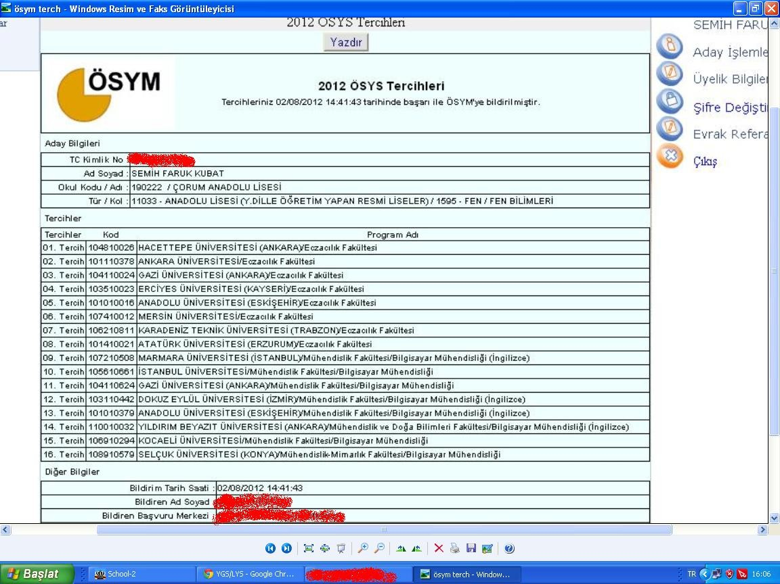

Slide 17
Örnek Tercih Listesi
Sıra | Üniversite / Bölüm | Kontenjan | Tercih Sayısı
1 | Kocaeli Eczacılık Fakültesi | 60 | 5500
2 | Sakarya Eczacılık Fakültesi | 65 | 4000
3 | Sakarya Bilgisayar Mühendisliği | 85 | 6000
4 | Kocaeli Bilgisayar Müh. | 90 | 5000
5 | Selçuk Bilgisayar Müh. | 50 | 2000
6 | Afyon Bilgisayar Müh. | 60 | 3500
7 | Kayseri Bilgisayar Müh. | 60 | 4000
8 | Trabzon KTÜ Bilgisayar Müh. | 85 | 2000
24 | Gümüşhane Bilgisayar Müh. | 60 | 1000

Slide 18
YERLEŞTİRME MANTIĞI
Aynı programı seçen adaylar puan (sıra) üstünlüğüne göre yerleştirilir.
Yerleşme şansı açısından adayın kendi tercih listesinde o programı kaçıncı sırada tercih ettiğinin önemi yoktur.
Tercih listesini aday, en çok kazanmak istediği programdan başlayarak sıralamalıdır.
Tercih listesinde aday bir programa yerleştirilirse, sistem adayın o sıranın altında ki tercihlerine bir daha bakmaz.

Slide 19
ADIM ADIM TERCİHLER
24 tercih
Başarı sıramıza göre tercih yapacağımız alt ve üst aralığı belirleyin. (örneğin +%20 - %30 olabilir). Sınır belirleme puan türüne, bölüme, lisans ve ön lisans programına göre değişir.
Kullanacağımız tercih sayısının üçte birini başarı sıramızın önündeki yerlere ayırabiliriz.
Listeyi başarı sırasına göre sıraladıktan sonra kişisel istek ve eğilimlere göre (ücret, oturduğunuz yere yakınlık vb.) yerlerinde değişiklikler yapabilirsiniz.
Aday tercihlerini en çok kazanmayı istediği bölümden başlayarak yapmalı ve tercih listesinin en sonundaki bölümü kazandığında da sevinmelidir.

Slide 20
TERCİH LİSTESİ
24 tercih
1- 3 TERCİH: HAYALLER
4- 15 ARASI TERCİH: GERÇEKLİK SINIRLARI
100bindeki aday ; 70 bin – 130 bin
16 – 20 ARASI TERCİH: GÜVEN SINIRLARI
100 bindeki aday: 130 – 170 bin
21 – 24 ARASI TERCİH: ARKAYA YASLANMA
100bindeki aday: 170 – 300 bin
«arkaya yaslanma;bu sene mutlaka yerleşmeliyim» diyen aday için.

Slide 21
Tercihlerde Önemli Noktalar (Genel Olarak)
Genelde 100bin sıralamaya kadar alan bölümlerin tercihlerinde büyük oynamalar olmaz. Sırasıyla SAY – EA
SAY: Tıp, eczacılık, diş hekimliği gibi bölümlerde çok büyük- öngörülemez sıra kaymaları genelde gerçekleşmez.
EA - Psikoloji – hukuk devlette büyük sıra kaymaları olmaz.
Başarı sıraları 150-200 binlerin üzerine çıkılan bölümlerde genelde hareketlilik daha fazla olur.
Vakıf üniversitelerinin %50 ve özellikle ücretli bölümlerinde hareketlilik daha fazla olur.
Bu nedenle geniş aralıktan yazılmalıdır.

Slide 22
Tercihlerde Özet Olarak
Son 3 yılın sıralamaları ( Son yıl öncelikli olarak) kontrol edilir.
O bölümde kontenjan değişimi varsa dikkate alınır
O üniversitede ilgili bölüm kontenjan değişimi dikkate alınır.

Slide 23
Özel şartlar
KOŞULLAR: Tablo 3 ve Tablo 4'te Yer Alan Yükseköğretim Programlarının Koşul ve Açıklamaları 2 kısım halinde düzenlenmiştir.
1. Kısım'da yer alan koşullar, adayların ÖSYM Aday İşlemleri Sisteminde bulunan bilgileri doğrultusunda bilgisayar tarafından kısmen veya tamamen kontrol edilerek (yaş, uyruk, cinsiyet, okul türü vb.) yerleştirme işlemi yapılacaktır.
Örneğin:
Bk. 33 Bu programa yalnız erkek öğrenciler alınacaktır.
Dil Sınavında Özel Şartlar: Bk. 25 Yabancı dil sınavına Arapçadan girmek zorunludur. Bk. 26 Yabancı dil sınavına Rusçadan girmek zorunludur. Bk. 127 Yabancı Dil Sınavına Almanca, Fransızca veya İngilizce dillerinin birinden girmek zorunludur.
Örn; Başarı sınırlaması olan bölümler
Bk. 156 mtok tercihleri

Slide 24
2. Kısım'da yer alan koşullar, yerleştirme işleminde ÖSYM tarafından dikkate alınmayacak koşullardır. Bu koşulların uygulanması ilgili kurumlar tarafından gerçekleştirilmektedir. Bu koşulların uygulanmasında ÖSYM'nin sorumluluğu bulunmaz.
(Üniversitelerin Koşulları – 299 madde )
1 bk 6, istihdam sürecinde demiryolu-emniyet gibi alanlarda psikoteknik ve sağlık şartlar istenmesi
2. bk 12, bk.23, bk. 24. öğrenim yeri bilgisi: eğitim öğretim şu ilçede,bk.27 EML’de sürdürülecektir.
3. bk. 14 öğretim dili arapçadır. bk23 öğrenim dili ingilizcedir, bk.93 öğrenim dili ispanyolcadır
7. bk.17 sağlık raporu
8. bk. 65, 66, 67… üniversitelerin burs ve avantajları
9. bk. 145 YÖK bursu verilecek bölümlerden (ek yerleştirmede geçerli değil)
11. bk.151 MEB Bursu (ek yerleştirmede geçerli değil)
12. bk.164,165,166,203 ortak lisans programları - suny programları
13. bk206, 207, 210 bölüm %30 fransızca, yunanca, italyanca, korece vb.

Slide 25
Tercihlerde özel şartlar
bk.10; Sivil havacılık kabin hizmetleri; boy-kilo- uçuşa uygun raporu-adli sicil kaydı, üniforma giydiğinde döğme, yara vb. gözükmemesi, havacılık yönetimi, hava trafik kontrolü uçak bakım- gövde vb.
Pilotaj: adli sicil, uçuşa elverişli raporu, işitme, görme kaybının olmaması, renk körlüğü vb.
Bk.11;Gemi adamlığı; Deniz işletme vb. programlar; boy, kilo, kekeme, sağ.raporu
Bk.17; İnfaz memuru– Ceza İnfaz ve Güvenlik Hizmetleri; bedensel engel, boy, kilo, adli sic.
bk.4.9;Sivil savunma ve itfaiye: boy, kronik rahatsızlık, disiplin cezası,boy, kilo, yükseklik korkusu, kan, karanlık, kapalı mekan
Bk.149;Eczacılar ve Eczaneler Hakkında Kanun ve bu Kanuna ilişkin yönetmelik hükümleri uyarınca iki gözü görmeyen ve mesleğini icra edebilmesi için mesleğini yapmasına mani iyileşemez bir hastalığı bulunanlar eczacılık mesleğini yapamaz.

Slide 26
Özel şartlar yerine getirilmezse;
Yükseköğretim programlarının koşulları arasında yer alan veya almadığı halde yükseköğretim kurumları tarafından programa kayıt için meslekle ilgili kanun veya yönetmeliklerde dikkate alınarak tam teşekküllü bir hastaneden sağlık raporu istenmesi ve ilgili yükseköğretim kurumu tarafından öğrencinin kaydının gerekli sağlık raporunu karşılayamadığı için yapılamadığının yazılı olarak beyan edilmesi üzerine, sağlık muayenesi, bedensel yetersizlik (boy, kilo vb. tercih aşamasında bilinebilen özellikler hariç), mülakat sınavını kazanamama, güvenlik ve/veya arşiv soruşturmasının olumsuzluğu ile intibak eğitiminin olumsuzluğu gibi başvuru sırasında bilinemeyen bir nedenle yerleştirildiği programa kaydı yapılamayan öğrencilerin durumları ÖSYM Başkanlığınca aşağıdaki şekilde değerlendirilecektir.
Yukarıda belirtilen sebeplerle yerleştirildiği programa kaydı yapılamayan öğrencilerin kayıtlar tamamlandıktan sonraki ilk 15 gün içinde ÖSYM Başkanlığına yazılı olarak tüm belgeleriyle birlikte başvurmaları gerekmektedir.

Slide 27
Özel şartlar
İlgili adayların dilekçelerinde aşağıdaki seçeneklerden birini seçerek bu doğrultuda talepte bulunması gerekmektedir.
2022-YKS yerleştirme işlemleri sonucunda oluşan taban puan koşulu ile özel koşullarını sağladığım dilekçemde adını ve kodunu açıkça belirttiğim programa yerleştirilmek istiyorum. Bu programa gerekli koşulları sağlamadığım için yerleştirilmemem halinde sonraki yıl yerleşememiş aday olarak işlem görmek istiyorum.
(Adayların Kılavuz ekindeki dilekçe örneğini kullanmaları ve tercih ettikleri programın kodunu ve adını kılavuzdaki şekilde eksiksiz ve hatasız dilekçelerine yazmaları gerekmektedir. 2022-YKS merkezi ilk yerleştirmede oluşan en küçük puan tablosu, “2022-YKS Sayısal Bilgiler’de yer alacaktır. Adayların tercihlerini belirlemeden önce bu bilgileri dikkatlice kontrol etmeleri ve en küçük puan koşulunu sağlamadığı bir programa tercihlerinde yer vermemeleri gerekmektedir. Merkezi ilk yerleştirmede kontenjanı dolmayan programlar için kılavuzda belirtilen genel baraj puan koşulları geçerlidir.)
Dilekçelerinde 1. seçeneği belirten adaylar yalnızca bir programa (BURSLU programlar hariç) yerleştirilme talebinde bulunabilecek olup tercihte bulundukları programa kontenjan harici yerleştirileceklerdir.
Birden fazla program tercihinde bulunan adayların yalnızca birinci sıradaki program tercihi işleme alınacaktır. Dilekçesinde yer alan programa yerleşen ve bu programa da belirtilen sebeplerle kayıt hakkı kazanamayan adaylar bir sonraki yıl yerleşmiş aday olarak işleme alınacaklardır.

Slide 28
Özel şartlar
2. Hiçbir programa yerleştirilmek istemiyorum. Bir sonraki yıl yerleşememiş aday olarak işlem görmek istiyorum.
2022-YKS merkezi ilk yerleştirmede (genel yerleştirme) herhangi bir programa yerleşmeyip ek yerleştirme sonuçlarına göre bir programa yerleşen adayların, yukarıda belirtilen sebeplerle kayıt yaptıramamaları halinde, ek yerleştirme için belirlenen kayıt tarihlerinin tamamlanmasından sonraki ilk 15 gün içinde ÖSYM Başkanlığına yazılı olarak tüm belgeleriyle birlikte başvurmaları gerekmektedir. Bu durumdaki adaylar, 1. seçeneği seçmeleri halinde Ek Yerleştirme Kılavuzunda yer alan bir programı (BURSLU programlar hariç) tercih edebilecek olup hem genel yerleştirmede hem de ek yerleştirmede oluşan taban puanların (Ek yerleştirmede kontenjanı dolmayan bir programın tercih edilmesi durumunda ilgili programın merkezi ilk yerleştirmede oluşan en düşük puanının sağlanması gerekmektedir.) ve programa ait özel koşulların sağlanması halinde kontenjan harici yerleştirileceklerdir.
Talebi doğrultusunda tercih ettiği programa yerleşemeyen adayların bir sonraki yıl yerleşmemiş aday işlemi görmeleri sağlanacaktır.
1- Bir Üniversite veya Devlet hastanesinden alınan heyet raporu (Konulan teşhis açık olarak yazılmalıdır.). 2- İlgili Üniversitenin kaydın neden yapılamadığına dair resmi yazısı (Hastanenin teşhisi açık olarak yazılmalıdır.). 3- Adayın, ÖSYM Başkanlığına hitaben durumunu ve tercihi açık olarak belirten dilekçesi (Adayların Kılavuz ekindeki dilekçe örneğini kullanmaları gerekmektedir.).

Slide 29
Okul Birincilerinin Tercihleri
Bir programın öngördüğü okul türü, yaş, cinsiyet, sağlık, başarı sınırlaması gibi tüm koşullar okul birincileri için de aynen geçerlidir.
Sadece devlet üniversitelerinde, önlisans ve lisans programlarında okul birinciliği kontenjanı
vardır.
Aday mezun olduğu ilk yıl kullanır.
Ek yerleştirme de okul birinciliği kontenjanı olmaz.
Bu adaylar için 2 kez değerlendirme işlemi gerçekleştirilir.
TYT/YKS'lerde başarılı olan okul birincileri, genel kontenjan ve okul birincileri kontenjanı göz önünde tutularak merkezî yerleştirme ile yerleştirme puanlarının elverdiği en üst tercihlerine yerleştirilirler.
Okul birinciliği popüler ve başarı sırası önlerdeki programlarda birkaç puan, başarı sıraları arkalardaki bölümlerde ise adaya daha fazla avantaj sağlar.
Okul birincileri için ayrılan kontenjan dolmazsa bu kontenjan genel kontenjana aktarılır.

Slide 30
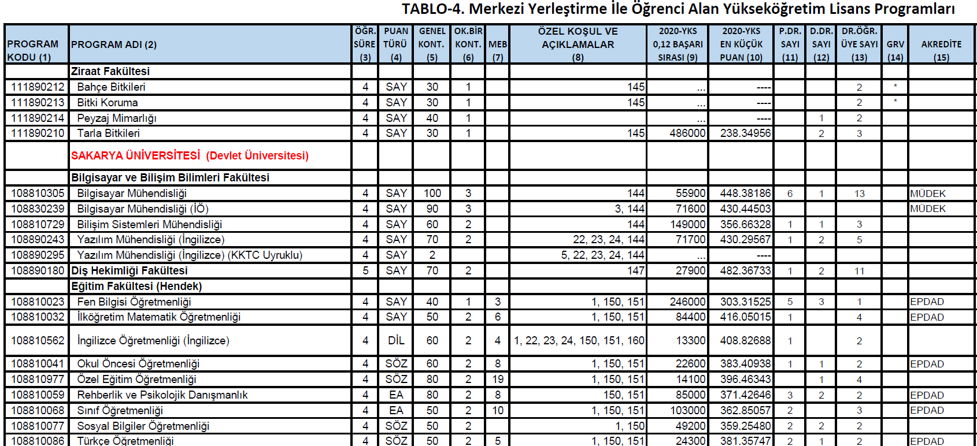

Slide 31
Tercih Listesi
Sıra | Üniversite / Bölüm | Kontenjan | Okul Birinciliği Kontenjanı
1 | Kocaeli Eczacılık Fakültesi | 60 | 2
2 | Sakarya Eczacılık Fakültesi | 60 | 2
3 | Sakarya Bilgisayar Mühendisliği | 85 | 3
4 | Kocaeli Bilgisayar Müh. | 90 | 3
5 | Selçuk Bilgisayar Müh. | 50 | 2
6 | Afyon Bilgisayar Müh. | 60 | 2
7 | Kayseri Bilgisayar Müh. | 60 | 2
8 | Trabzon KTÜ Bilgisayar Müh. | 85 | 3
24 | Gümüşhane Bilgisayar Müh. | 60 | 2

Slide 32
Örnek: Sakarya Üni. Bilgisayar Müh.
Tercih | Genel Kontenjan (6) | Okul Birincisi Kon. (3)
 | Aday1 450.50 | A Okulu 448.90
 | Aday2 449.90 | B Okulu 447.50
 | Aday3 448.50 | C Okulu 446.10
 | Aday4 447.10 | D Okulu 445.20
 | Aday5 446.70 | E Okulu 444.30
 | Aday6 445.00 | F Okulu 442.10
Yerleşme | Genel Kontenjan (6) | Okul Birincisi Kon. (3)
 | Aday1 450.50
 | Aday2 449.90
 | A Okulu B. 448.90 | C Okulu B. 446.10
 | Aday3 448.50 | D Okulu B. 444.20
 | B Okulu B. 447.50 | E Okulu B. 443.30
 | Aday4 447.10 | F Okulu B. 442.10

Slide 33
Okul Birincilerinin Yerleşmesi
Üniversite Adı | Fakülte/Yüksekokul Adı |  |  | Program Adı | Puan Türü | Genel Kontenjan |  | Genel Yerleşen |  | Taban Puan | Genel Taban Sıra | Yaklaşık Okul Birincisi Taban Sıra | Okul Birincisi En Küçük Puan | Okul Birincisi Kontenjan | Okul Birincisi Yerleşen
HACETTEPE ÜNİVERSİTESİ (ANKARA) | Tıp Fakültesi |  |  | Tıp | SAY | 210 |  | 210 |  | 495,26312 | 1.817 | 2.024 | 493,44929 | 6 | 6
GAZİ ÜNİVERSİTESİ (ANKARA) | Tıp Fakültesi |  |  | Tıp Fakültesi (İngilizce) | SAY | 100 |  | 100 |  | 470,08166 | 5.681 | 6.185 | 468,70459 | 3 | 3
ONDOKUZ MAYIS ÜNİVERSİTESİ (SAMSUN) |  |  | Tıp Fakültesi | Tıp Fakültesi | SAY |  | 160 | 160 | 454,33111 |  | 10.307 | 12.380 | 449,60188 | 4 | 4
AYDIN ADNAN MENDERES ÜNİVERSİTESİ |  | Tıp Fakültesi |  | Tıp Fakültesi | SAY |  | 230 | 230 | 444,4691 |  | 14.406 | 18.616 | 436,49895 | 6 | 6
Üniversite Adı | Fakülte/Yüksekokul Adı |  |  |  |  | Program Adı |  | Puan Türü |  | Genel Kontenjan |  | Genel Yerleşen |  | Taban Puan | Genel Taban Sıra | Yaklaşık Okul Birincisi Taban Sıra | Okul Birincisi En Küçük Puan | Okul Birincisi Kontenjan |  | Okul Birincisi Yerleşen
YILDIZ TEKNİK ÜNİVERSİTESİ (İSTANBUL) |  |  |  | Elektrik-Elektronik Fakültesi |  | Bilgisayar Mühendisliği |  | SAY |  |  | 100 | 100 | 459,86273 |  | 8.476 | 12.380 | 449,30175 |  | 3 | 3
İZMİR YÜKSEK TEKNOLOJİ ENSTİTÜSÜ |  | Mühendislik Fakültesi |  |  |  | Bilgisayar Mühendisliği (İngilizce) |  | SAY |  |  | 90 | 90 | 442,56522 |  | 15.294 | 19.155 | 435,68663 |  | 3 | 3
EGE ÜNİVERSİTESİ (İZMİR) |  |  | Mühendislik Fakültesi |  |  |  | Bilgisayar Mühendisliği |  | SAY |  | 105 | 105 | 427,59437 |  | 23.586 | 36.270 | 409,52839 |  | 3 | 3
ESKİŞEHİR OSMANGAZİ ÜNİVERSİTESİ |  |  |  | Mühendislik-Mimarlık Fakültesi |  |  | Bilgisayar Mühendisliği |  | SAY |  | 90 | 90 | 401,53869 |  | 42.225 | 64.739 | 376,57348 |  | 3 | 3
SELÇUK ÜNİVERSİTESİ (KONYA) |  |  | Teknoloji Fakültesi |  |  |  | Bilgisayar Mühendisliği | SAY |  |  | 64 | 64 | 354,06034 |  | 87.338 | 209.821 | 278,3049 |  | 2 | 2
BANDIRMA ONYEDİ EYLÜL ÜNİVERSİTESİ (BALIKESİR) |  |  |  |  | Mühendislik ve Doğa Bilimleri Fakültesi |  | Bilgisayar Mühendisliği (İngilizce) | SAY |  |  | 60 | 60 | 341,42414 |  | 102.142 | 138.079 | 315,99357 |  | 2 | 2

Slide 34
Okul Birincilerinin Yerleşmesi
Üniversite Adı | Fakülte/Yüksekokul Adı |  |  | Program Adı |  | Puan Türü |  | Genel Kontenjan |  | Genel Yerleşen |  | Taban Puan | Genel Taban Sıra |  | Yaklaşık Okul Birincisi Taban Sıra | Okul Birincisi En Küçük Puan | Okul Birincisi Kontenjan |  | Okul Birincisi Yerleşen
ANKARA ÜNİVERSİTESİ | Hukuk Fakültesi |  |  | Hukuk Fakültesi |  | EA |  | 550 |  | 550 |  | 412,36835 | 5.124 |  | 8.394 | 400,94653 | 14 |  | 14
İSTANBUL ÜNİVERSİTESİ |  |  | Hukuk Fakültesi | Hukuk Fakültesi (İÖ) |  | EA |  |  | 340 | 340 | 397,87682 |  |  | 9.130 | 18.111 | 380,66376 |  | 9 | 9
ANADOLU ÜNİVERSİTESİ (ESKİŞEHİR) |  | Hukuk Fakültesi |  | Hukuk Fakültesi |  |  | EA |  | 355 | 355 | 376,05852 |  |  | 20.854 | 41.639 | 355,63566 |  | 9 | 9
SAKARYA ÜNİVERSİTESİ |  |  | Hukuk Fakültesi |  | Hukuk Fakültesi |  | EA |  | 240 | 240 | 353,6468 |  |  | 43.291 | 94.201 | 323,23159 |  | 6 | 6
Üniversite Adı | Fakülte/Yüksekokul Adı |  |  |  |  | Program Adı | Puan Türü |  |  | Genel Kontenjan |  | Genel Yerleşen |  | Taban Puan | Genel Taban Sıra | Yaklaşık Okul Birincisi Taban Sıra | Okul Birincisi En Küçük Puan | Okul Birincisi Kontenjan |  | Okul Birincisi Yerleşen
ONDOKUZ MAYIS ÜNİVERSİTESİ (SAMSUN) |  |  |  | Eğitim Fakültesi |  | Özel Eğitim Öğretmenliği | SÖZ |  |  |  | 90 | 90 | 377,47962 |  | 8943 | 24.459 | 351,24723 |  | 3 | 3
KIRIKKALE ÜNİVERSİTESİ |  | Eğitim Fakültesi |  |  |  | Özel Eğitim Öğretmenliği | SÖZ |  |  |  | 60 | 60 | 366,02179 |  | 14084 | 51.915 | 328,43399 |  | 2 | 2
ÇANAKKALE ONSEKİZ MART ÜNİVERSİTESİ |  |  | Eğitim Fakültesi |  |  | Okul Öncesi Öğretmenliği |  | SÖZ |  |  | 70 | 70 | 356,61432 |  | 20112 | 76.032 | 315,53063 |  | 2 | 2
NİĞDE ÖMER HALİSDEMİR ÜNİVERSİTESİ |  |  |  |  | Eğitim Fakültesi | Okul Öncesi Öğretmenliği |  |  | SÖZ |  | 60 | 60 | 346,62321 |  | 28447 | 97.321 | 306,38492 |  | 2 | 2

Slide 35
DEPREMZEDE ÖĞRENCİLER KONTENJANI
Depremzede öğrenciler illerindeki üniversiteler için;
Üniversite mezunu yada halihazırda üniversite okuyan öğrenciler hariç;
Deprem bölgesinde 16 devlet üniversitesinde %25 ek kontenjan
Vakıf üniversitelerinde %15 burslu kontenjana ilave her programda 1’er kontenjan
Vakıf üniversitelerinde yaklaşık 3.500
Deprem bölgesi devlet üniversitelerinde yaklaşık 19.00 kontenjan
Toplamda ön lisans ve lisans programlarında yaklaşık 22.500 kontenjan
Önce genel kontenjan – ve ayrılan kontenjanlara puan üstünlüğüne göre

Slide 36
Tercih Listesi
Sıra | Üniversite / Bölüm | Kontenjan | Depremzede Kontenjanı+%25
1 | Kocaeli Eczacılık Fakültesi | 60 | -
2 | Sakarya Eczacılık Fakültesi | 60 | -
3 | İnönü Üniversitesi Eczacılık F. | 80 | 20
4 | Kocaeli Bilgisayar Müh. | 90 | -
5 | Selçuk Bilgisayar Müh. | 50 | -
6 | İnönü Üniversitesi Bilgisayar M. | 60 | 15
7 | Maraş Sütçü İmam Bilgisayar Müh. | 60 | 15
8 | Doğuş Üni. Bilgisayar Müh. | 70 | 1
24 | Gümüşhane Bilgisayar Müh. | 60 | -
Öğrenci Malatyalı,
Eczacılık ve Bilgisayar Mühendisliği istiyor

Slide 37
34 YAŞ ÜSTÜ KADINLAR KONTENJANI
1 Ocak 2023 tarihi itibariyle 34 yaşını tamamlamış olan kadınlar için
Devlet üniversitelerinde
Ön lisans ve lisans programları için
Başarı sınırlaması olan bölümler hariç,
Daha önce herhangi bir lisans programından mezun olmayanlar,
Ön lisans mezunları lisans programına başvurabilir.
Önce genel kontenjan – ve ayrılan kontenjanlara puan üstünlüğüne göre

Slide 38
Örnek Tercih Listesi
Sıra | Üniversite / Bölüm | Kontenjan | 34 yaş üstü kadınlar kon.
1 | Kocaeli PDR | 60 | Başarı sınırlaması olan bölüm-300bin
2 | Sakarya PDR | 60 | Başarı sınırlaması olan bölüm
3 | Sakarya Sınıf Öğretmenliği | 85 | Başarı sınırlaması olan bölüm
4 | Kocaeli Sınıf Öğretmenliği | 90 | Başarı sınırlaması olan bölüm
5 | Selçuk Psikoloji | 50 | var
6 | Yalova Sosyal Hizmet | 60 | var
7 | Erciyes Felsefe | 60 | var
8 | Doğuş Üni. Sosyoloji | 80 | Vakıf üniversitesi
24 | Gümüşhane Sağlık Yönetimi | 60 | var
Öğrenci 35 yaşında,
Daha önce önlisans eğitimi almış

Slide 39
ADAYLARIN BAŞARI DURUMLARINA GÖRE ÖRNEK
TERCİH LİSTELERİ İNCELEMESİ:
Tercih Listesi 1
Öğrenci 120 binde
PDR bölümü istiyor
8+8+8

Slide 40
Üniversitenin Adı Bulunduğu İl | Program Adı (Açıklamalı) Fak.YO.MYO | Puan Türü | Başarı Sıraları 2020 2021 2022 | 2021 En K.P.
1
Marmara Üniversitesi İstanbul | Rehberlik ve Psikolojik Danışmanlık Atatürk Eğitim Fakültesi | EA | 39500 62.699 78. | 340,04
Yıldız Teknik Üniversitesi İstanbul | Rehberlik ve Psikolojik Danışmanlık Eğitim Fakültesi | EA | 45500 69.183 87. | 336,12
Dokuz Eylül Üniversitesi İzmir | Rehberlik ve Psikolojik Danışmanlık Buca Eğitim Fakültesi | EA | 51400 77.792 91. | 331,28
İstanbul Medeniyet Üniversitesi İstanbul | Rehberlik ve Psikolojik Danışmanlık Eğitim Bilimleri Fakültesi | EA | 61700 87.068 116. | 326,45
Bursa Uludağ Üniversitesi Bursa | Rehberlik ve Psikolojik Danışmanlık Eğitim Fakültesi | EA | 55700 83.674 97. | 328,22
Eskişehir Osmangazi Üniversitesi Eskişehir | Rehberlik ve Psikolojik Danışmanlık Eğitim Fakültesi | EA | 58200 85.557 102. | 327,25
Ondokuz Mayıs Üniversitesi Samsun | Rehberlik ve Psikolojik Danışmanlık Eğitim Fakültesi | EA | 64900 95.158 111. | 322,55
108990371 | Selçuk Üniversitesi Konya | Rehberlik ve Psikolojik Danışmanlık Eğitim Fakültesi | EA | 68800 100.560 115. | 320,03

Slide 41
106910055 | Kocaeli Üniversitesi Kocaeli | Rehberlik ve Psikolojik Danışmanlık Eğitim Fakültesi | EA | 67900 103.535 123. | 318,68
2
Erciyes Üniversitesi Konya | Rehberlik ve Psikolojik Danışmanlık Eğitim Fakültesi | EA | 67200 98.216 119. | 321,11
109730264 | ÇUKUROVA Ü. Adana | Rehberlik ve Psikolojik Danışmanlık Eğitim F.| T | EA | 69.000 104.108 115. | 363,33
102710518 | Çanakkale Onsekiz Mart Üniversitesi Çanakkale | Rehberlik ve Psikolojik Danışmanlık Eğitim Fakültesi | EA | 69300 107.974 126. | 316,68
111110067 | İzmir Demokrasi Üniversitesi İzmir | Rehberlik ve Psikolojik Danışmanlık Eğitim Fakültesi | EA | 73000 110.554 130. | 315,59
107010158 | Necmettin Erbakan Üniversitesi Konya | Rehberlik ve Psikolojik Danışmanlık Ahmet Keleşoğlu Eğitim | EA | 78000 113.893 135. | 314,19
100110063 | Bolu Abant İzzet Baysal Üniversitesi Bolu | Rehberlik ve Psikolojik Danışmanlık Eğitim Fakültesi | EA | 84700 120.534 141. | 311,45
107610425 | MUĞLA SITKI KOÇMAN Ü. Muğla | Rehberlik ve Psikolojik Danışmanlık Eğitim F.| T | EA | 80.000 127.724 140. | 357,75

Slide 42
3
108810059 | Sakarya Üniversitesi Sakarya | Rehberlik ve Psikolojik Danışmanlık Eğitim Fakültesi | EA | 85100 134.901 150. | 305,87
101510541 | Balıkesir Üniversitesi Balıkesir | Rehberlik ve Psikolojik Danışmanlık Necatibey Eğitim Fakültesi | EA | 85600 131.032 145. | 307,36
110510133 | Alanya Alaaddin Keykubat Üniversitesi Antalya | Rehberlik ve Psikolojik Danışmanlık Eğitim Fakültesi | EA | 90700 132.527 154. | 306,78
109410721 | Trakya Üniversitesi Edirne | Rehberlik ve Psikolojik Danışmanlık Eğitim Fakültesi | EA | 93800 149.559 160. | 300,64
102510459 | Manisa Celâl Bayar Üniversitesi Manisa | Rehberlik ve Psikolojik Danışmanlık Eğitim Fakültesi | EA | 105000 147.726 165. | 301,27
103310467 | Düzce Üniversitesi Düzce | Rehberlik ve Psikolojik Danışmanlık Eğitim Fakültesi | EA | 106000 166.650 169. | 295,03
109190026 | Sinop Üniversitesi Sinop | Rehberlik ve Psikolojik Danışmanlık Eğitim Fakültesi | EA | 129000 174.131 180. | 292,74
106410421 | Kastamonu Üniversitesi Kastamonu | Rehberlik ve Psikolojik Danışmanlık Eğitim Fakültesi | EA | 132000 183.892 188. | 289,86

Slide 43
Tercih Listesi 2
Öğrenci SAY 88 binde.
1.Bilgisayar Müh.
2. Yazılım Müh.
3. Elektrik-Elektronik Müh.
Sadece devlet üniversiteleri istiyorum.
Öncelikle % 100 İngilizce bölümler istiyorum.
2.öğretim olur (Bilgisayar ve yazılımda)

Slide 44
1
Program Kodu | Üniversitenin Adı Bulunduğu İl | Program Adı (Açıklamalı) Fak.YO.MYO | Puan Türü | Başarı Sıraları 2020 2021 2022 | 2021 En K.P.
100310864 | Aydın Adnan Menderes Üniversitesi Aydın | Bilgisayar Mühendisliği (İngilizce) Mühendislik Fakültesi | SAY | 69100 62.229 50. | 378,67
102530224 | Manisa Celâl Bayar Üniversitesi Manisa | Bilgisayar Mühendisliği (İngilizce) (İÖ) Mühendislik Fakültesi | SAY | 84700 74.771 48. | 365,89
110590022 | Alanya Alaaddin Keykubat Üniversitesi Antalya | Bilgisayar Mühendisliği (İngilizce) Rafet Kayış Mühendislik Fakültesi | SAY | 106000 87.491 68. | 353,91
107690287 | Muğla Sıtkı Koçman Üniversitesi Muğla | Yazılım Mühendisliği (İngilizce) Mühendislik Fakültesi | SAY | 67.120 52. | 373,55
106110257 | Karabük Üniversitesi Karabük | Bilgisayar Mühendisliği (İngilizce) Mühendislik Fakültesi | SAY | 111000 98.211 79. | 344,69
110670168 | Bandırma Onyedi Eylül Üniversitesi Balıkesir | Bilgisayar Mühendisliği (İngilizce) Mühendislik ve Doğa Bilimleri Fakültesi | SAY | 125000 102.142 79. | 341,42
103390199 | Düzce Üniversitesi Düzce | Bilgisayar Mühendisliği (İngilizce) Mühendislik Fakültesi | SAY | 105.215 80. | 338,86
102530242 | Manisa Celâl Bayar Üniversitesi Manisa | Yazılım Mühendisliği (İÖ) Hasan Ferdi Turgutlu Teknoloji Fakültesi | SAY | 109000 94.274 81. | 347,99

Slide 45
2
110410143 | Adana Alparslan Türkeş Bilim Ve Teknoloji | Bilgisayar Mühendisliği (İngilizce) Mühendislik Fakültesi | SAY | 120000 108.616 84. | 336,14
101490367 | Atatürk Üniversitesi Erzurum | Bilgisayar Mühendisliği (İngilizce) Mühendislik Fakültesi | SAY | 130000 101.170 86. | 342,24
110410230 | Adana Alparslan Türkeş Bilim Ve Teknoloji Adana | Yazılım Mühendisliği (İngilizce) Mühendislik Fakültesi | SAY | 104.346 | 339,58
103730109 | Erzurum Teknik Üniversitesi Erzurum | Bilgisayar Mühendisliği (İngilizce) Mühendislik ve Mimarlık Fakültesi | SAY | 156.213 113. | 304,14
107290206 | Gazi Üniversitesi Ankara | Bilgisayar Mühendisliği (M.T.O.K.) Teknoloji Fakültesi | SAY | 132000 118. | 328,24
111110081 | İzmir Demokrasi Üniversitesi İzmir | Elektrik-Elektronik Mühendisliği (İngilizce) Mühendislik Fakültesi | SAY | 125000 128.627 114. | 321,30
107610585 | Manisa Üniversitesi Muğla | Elektrik-Elektronik Mühendisliği (İngilizce) Mühendislik Fakültesi | SAY | 119. | 339,78
 | Gaziantep Üniversitesi Gaziantep | Elektrik-Elektronik Mühendisliği (İngilizce) Mühendislik Fakültesi | SAY | 118. | 330,26

Slide 46
3
100410315 | Burdur Üniversitesi | Bilgisayar Mühendisliği Mühendislik ve Mimarlık Fakültesi | SAY | 123.
104210129 | Sivas Bilim ve Teknoloji Üniversitesi - | Elektrik-Elektronik Mühendisliği (İngilizce) Mühendislik Fakültesi | SAY | 147.
110410019 | Adana Alparslan Türkeş Bilim Ve Teknoloji Adana | Elektrik-Elektronik Mühendisliği (İngilizce) Mühendislik Fakültesi | SAY | 158000 164.576 150 | 299,43
106110381 | Karabük Üniversitesi Karabük | Elektrik-Elektronik Mühendisliği (İngilizce) Mühendislik Fakültesi | SAY | 175000 183.160 167. | 289,95
106410315 | Kastamonu Üniversitesi Kastamonu | Bilgisayar Mühendisliği Mühendislik ve Mimarlık Fakültesi | SAY | 208000 183.300 146. | 289,87
110590019 | Alanya Alaaddin Keykubat Üniversitesi Antalya | Elektrik-Elektronik Mühendisliği (İngilizce) Rafet Kayış Mühendislik Fakültesi | SAY | 184000 190.426 171. | 286,49
 | Amasya Üniversitesi | Bilgisayar Mühendisliği Mühendislik ve Mimarlık Fakültesi | SAY | 169. | 287,87
101910052 | Giresun Üniversitesi Giresun | Bilgisayar Mühendisliği Mühendislik Fakültesi | SAY | 181. | 280,57

Slide 47
Tercih Listesi 3 Önlisans Tercihleri
Öğrenci TYT 700 binde
İstanbul da Vakıf üniversitelerinde tam burs ve sonra % 50 burslu istiyor
İlk ve acil yardım (öncelikli)
Anestezi
Üsküdar'dan kolay ulaşabileceği üniversiteleri istiyor.
Fiyatın yıllık 18 bin TL’yi geçmemesini istiyor.

Slide 48
SIRA | ÜNİVERSİTE | BÖLÜM |  |  | ÜCRET |  |  |  |  | K. |  | 2020 | 2021 SIRA
1 | İSTANBUL KENT ÜNİVERSİTESİ | İlk ve Acil Yardım |  | Burslu |  | 2 | TYT | 3, 19, 46, 60, 194 | 7 | 12 |  | 289.000 | 396.134
2 | İSTANBUL AYVANSARAY ÜNİVERSİTESİ | İlk ve Acil Yardım |  | Burslu |  | 2 | TYT | 3, 46, 60, 702 | 6 | 12 |  | 280.000 | 416.776
3 | İSTANBUL SAĞLIK VE SOSYAL BİL. MYO | İlk ve Acil Yardım |  | Burslu |  | 2 | TYT | 3 |  | 9 |  |  | 473.506
4 | DOĞUŞ ÜNİVERSİTESİ (İSTANBUL) | Anestezi |  | Burslu |  | 2 | TYT | 3, 19, 33, 60 | 8 | 12 |  | 310.000 | 437.513
5 | İSTANBUL AYVANSARAY ÜNİVERSİTESİ | Anestezi |  | Burslu |  | 2 | TYT | 3, 60, 702 | 9 | 10 |  | 317.000 | 469.513
6 | İSTANBUL GALATA | Anestezi |  | Burslu |  | 2 | TYT | 3, 19, 46, 60, 144 | 6 | 8 |  | 280.000 | 458.231
7 | İSTANBUL ŞİŞLİ MESLEK YÜKSEKOKULU | Anestezi |  | Burslu |  | 2 | TYT | 3, 46, 60, 212 | 9 | 10 |  | 318.000 | 475.852
8 | İSTANBUL SAĞLIK VE SOSYAL BİL. MYO | Anestezi |  | Burslu |  | 2 | TYT | 3, 19, 29, 38, 60 |  | 9 |  |  | 504.830
9 | İSTANBUL AYVANSARAY ÜNİVERSİTESİ | İlk ve Acil Yardım | İÖ | Burslu |  | 2 | TYT | 3, 60, 702 | 9 | 7 |  | 443 | 449.387
10 | DEMİROĞLU BİLİM | Anestezi | İÖ | Burslu |  |  |  |  | 7 | 7 |  | 495 | 501.313
11 | İSTANBUL MEDİPOL SAĞLIK MYO | İlk ve Acil Yardım |  | %50 İndirimli | 16.300 | 2 | TYT | 3, 19, 60, 709 | 68 | 68 |  | 574 | 600.458
12 | İSTANBUL FENERBAHÇE ÜNİVERSİTESİ | İlk ve Acil Yardım |  | %50 İndirimli | 17.280 | 2 | TYT | 3, 19, 46, 60, 733 | 34 | 42 |  | 774 | 748.813
13 | İSTANBUL DEMİROĞLU BİLİM | İlk ve Acil Yardım |  | %50 İndirimli | 12.900 | 2 | TYT | 3, 46, 60, 212 | 27 | 56 |  | 879 | 872.228
14 | DOĞUŞ ÜNİVERSİTESİ | İlk ve Acil Yardım |  | %25 İndirimli | 18.180 | 2 | TYT | 3, 46, 60, 702 | 58 | 62 |  | 804 | 872.077
15 | İSTANBUL GALATA | İlk ve Acil Yardım |  | %50 İndirimli | 15.660 | 2 | TYT | 3, 46, 60, 811 | 33 | 42 |  | 974 | 922.593
16 | DEMİROĞLU BİLİM | Anestezi |  | %50 İndirimli | 12.960 | 2 | TYT | 3, 19, 60, 709 | 21 | 44 |  | 1.037 | 1.00.094
17 | İSTANBUL GALATA | Anestezi |  | %50 İndirimli | 15.660 | 2 | TYT | 3, 19, 46, 60, 733 | 33 | 42 |  | 1171 | 1.114.43
18 | İSTANBUL SAĞLIK VE SOSYAL | Anestezi |  | %50 İndirimli | 16.200 | 2 | TYT | 3, 46, 60, 212 |  | 56 |  |  | 1.265.18

Slide 49
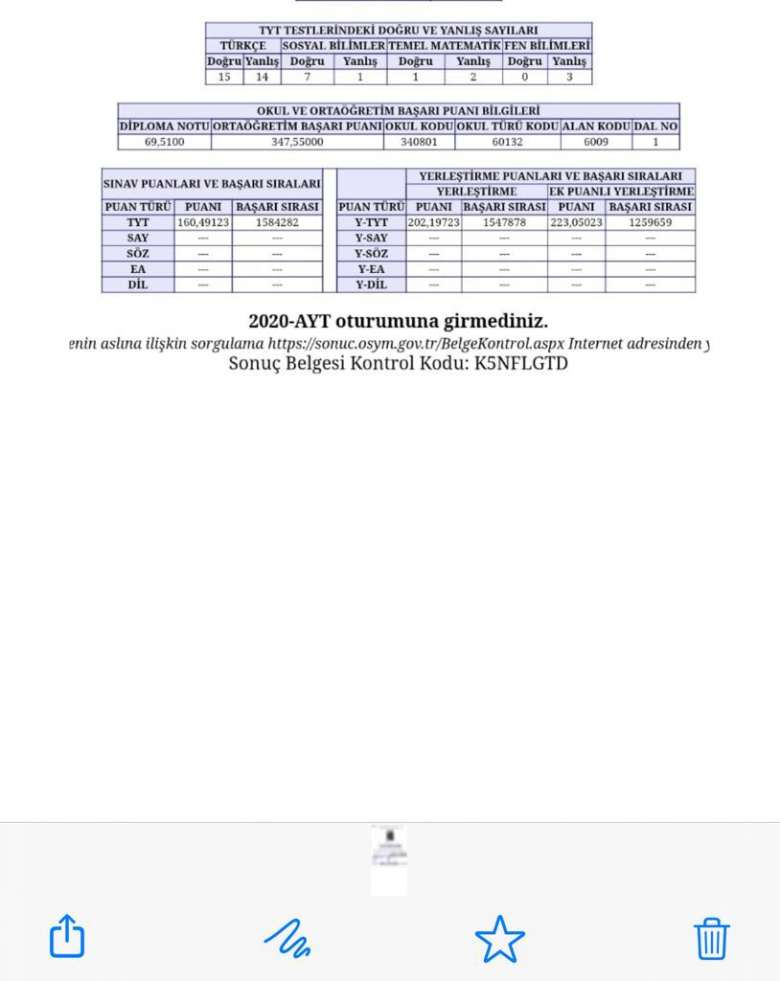
Meslek Liseli öğrencinin Önlisans Ek Puanlı Tercihi 1
Öğrenci Y-TYT 1.547bin EKPUANLI: 1.259bin
Alanında 1.259bin , diğer alanlarda 1.547bin kullanılacak.
örn: çocuk gelişim mezunu öğrenci
Çocuk gelişimi, çocuk koruma ve bakım ve sosyal hizmet bölümlerinde 1.259bin
Diğer bölülerde ; 1.547bin

Slide 50
Önlisans Ek Puanlı Tercih 2
Öğrenci Alanında 991bin , diğer alanlarda 1.337bin kullanılacak.
örn: öğrenci Adalet alanı mezunu
Adalet, Nüfus ve Vatandaşlık, Sosyal Güvenlik, Özel Güvenlik ve Koruma tercihlerinde: 991bin
Diğer bölüm tercihlerinde ; 1.337bin

Slide 51
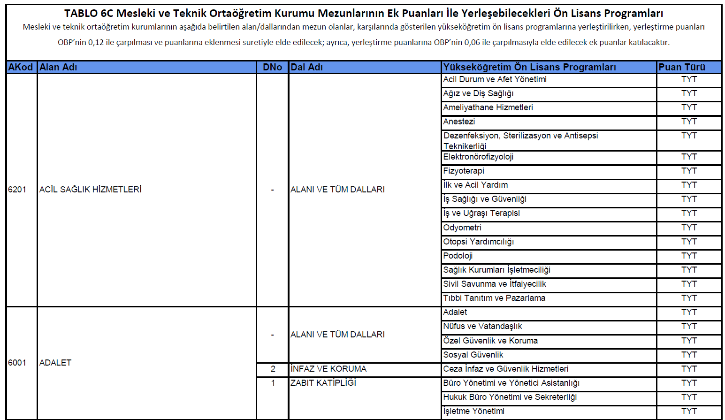

Slide 52
ESKİ ÖĞRETMEN LİSESİ MEZUNLARININ TERCİHİ
Tablo 6A’da, Tablo 6B.’de yer alan programlar için ek puanlar, 30.03.2012 tarihi itibarıyla bir mesleğe yönelik program uygulayan ortaöğretim kurumlarda kayıtlı öğrenciler için uygulanır.
30.03.2012 tarihinden sonra kayıt olan adaylar için Tablo 6A ve Tablo 6B kapsamında ek puan hesaplanmayacaktır.

Slide 53
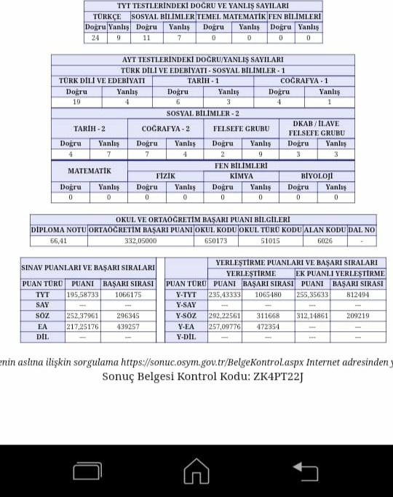

Slide 54
Eski Öğretmen Lisesi mezunlarının tercihleri

Slide 55
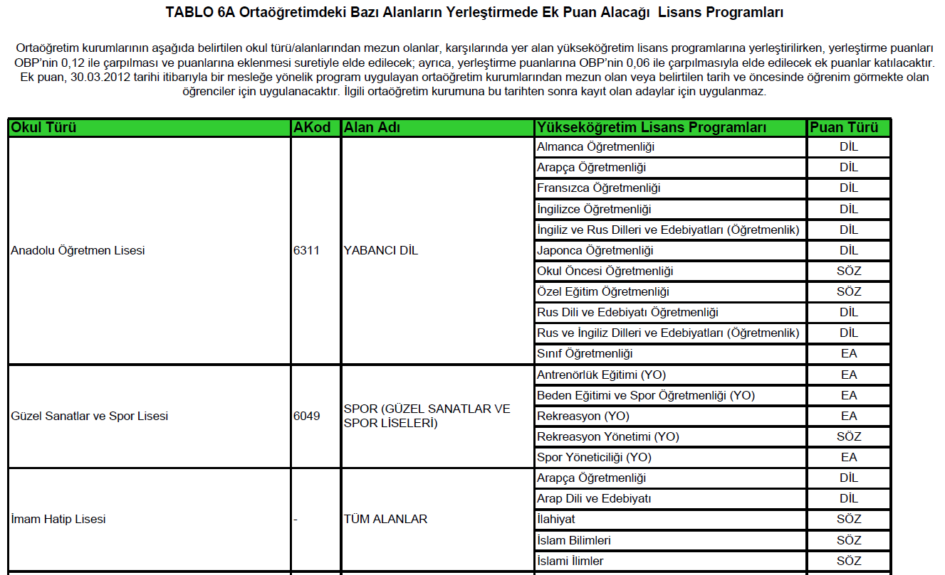

Slide 56
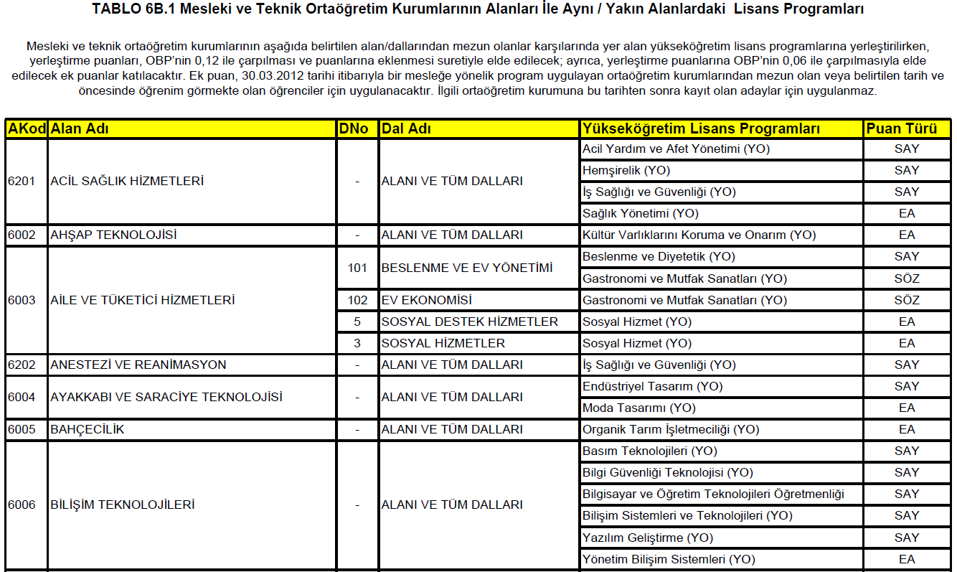

Slide 57
Dil Programı Tercihleri
İngilizce, Almanca, Fransızca, Rusça ve Arapça
Alman Dili ve Edebiyatı (Almanca
Ankara Üniversitesi Ankara | Alman Dili ve Edebiyatı (Almanca) Dil ve Tarih Coğrafya Fakültesi | DİL | B.Sırası 65800 31000 26.101 |  |  |  |  | 52 52 |  | Özel koşullar 22, 24, 158, 168
Özel Koşul:168 Yabancı Dil Sınavına Almanca, Fransızca veya İngilizce dillerinin birinden girmek zorunludur.
Marmara Üniversitesi İstanbul | Fransızca Öğretmenliği (Fransızca) Atatürk Eğitim Fakültesi | DİL | 18399 18900 19.134 |  |  | 45 47 | Özel koşullar 1, 22, 24, 150, 167, 171
Özel Koşul:167
Yabancı Dil Sınavına Fransızca veya İngilizce’den girmek zorunludur.

Slide 58
Arapça Öğretmenliği
Gazi Üniversitesi Ankara | Arapça Öğretmenliği Gazi Eğitim Fakültesi | DİL | 32754 27.550 23800 | 60 62 | 1, 22, 24, 150, 151, 159
Özel Koşul:159
Yabancı Dil Sınavına; Almanca, Fransızca, Arapça, Rusça veya İngilizce dillerinin herhangi birinden girmek gerekir.
İngilizce Öğretmenliği (İngilizce)
Marmara Üniversitesi İstanbul | İngilizce Öğretmenliği (İngilizce) Atatürk Eğitim Fakültesi | DİL | 6996 6130 7.041 |  |  |  |  |  | 90 93 | 1, 22, 23, 24, 150, 151, 160
Özel Koşul:160
Yabancı dil sınavına İngilizceden girmek zorunludur.
İstanbul Medeniyet Üniversitesi İstanbul | İngilizce Öğretmenliği Eğitim Bilimleri Fakültesi | DİL | 10139 9900 11.506 |  |  |  |  |  | 60 62 | 1, 22, 24, 34, 150, 151, 159
Özel Koşul:34
Bu programdaki öğretim dili en az %30 İngilizce'dir.
Özel Koşul:159
Yabancı Dil Sınavına; Almanca, Fransızca, Arapça, Rusça veya İngilizce dillerinin herhangi birinden girmek gerekir.

Slide 59
TERCİH HATALARI
Sadece 3-4 program yazıp tercih yapmak. Birkaç tercihle tercih listesini göndermek.
24 tercihi de doldurmak zorunda hissetmek. Puanıma yazık olacak bir yere yerleşsem yeterli!
Geniş aralıktan tercih yapmamak.
YKS Sonuç belgesini doğru yorumlamamak. (Sonuç belgesine bakarak tercih yönlendirmesi yapmak gerekir)
Tercihlerde özel koşulları dikkate almadan tercih yapmak
Normal tercih döneminde tercih yapmayıp ek tercihleri beklemek

Slide 60
BAŞARI SINIRLAMASI
BEDEN EĞİTİMİ VE SPOR ÖĞRETMENLİĞİ
Beden Eğitimi Öğretmenliği programı iki yolla öğrenci kabul etmektedir.
Özel yetenek sınavı ile ( Özel yetenek sınavlarında TYT puanı kullanılır. Aday özel yetenek için 800bin TYT başarı sırası içinde olmalıdır.)
TM Puanı ile ( AYT ile öğrenci kabul eden programlarda (Kocaeli- Uşak – Bandırma, Artvin, Bartın, Bingöl, Munzur) 300bin başarı sınırlaması uygulanmaktadır.
RESİM, MÜZİK ve ENGELLİLERDE BEDEN EĞİTİMİ ÖĞRETMENLİKLERİ
Özel yetenek sınavı ile öğrenci kabul eder. ( Özel yetenek sınavlarında TYT puanı kullanılır. Aday özel yetenek için 800bin TYT başarı sırası içinde olmalıdır.)

Slide 61

Kolaylıklar diliyorum

